Slide 1
Plan de Pruebas de Software
PremiumBus
Metodologia Pressman de los Cap. 17-20
10 pruebas ejecutadas | 10 aprobadas | 100% cobertura
Integrantes:
Coronado Hernández David
Gonzales Castillo Gael Essau
Moreno Flores Braulio Edgardo
Reyna Hernández Yaotl Isaias
8 de Mayo 2026

Slide 2
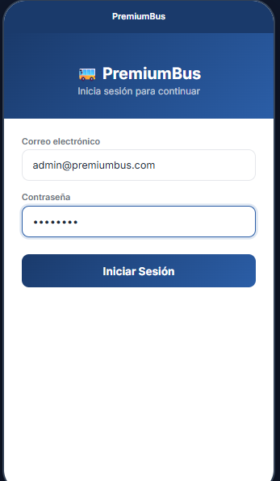
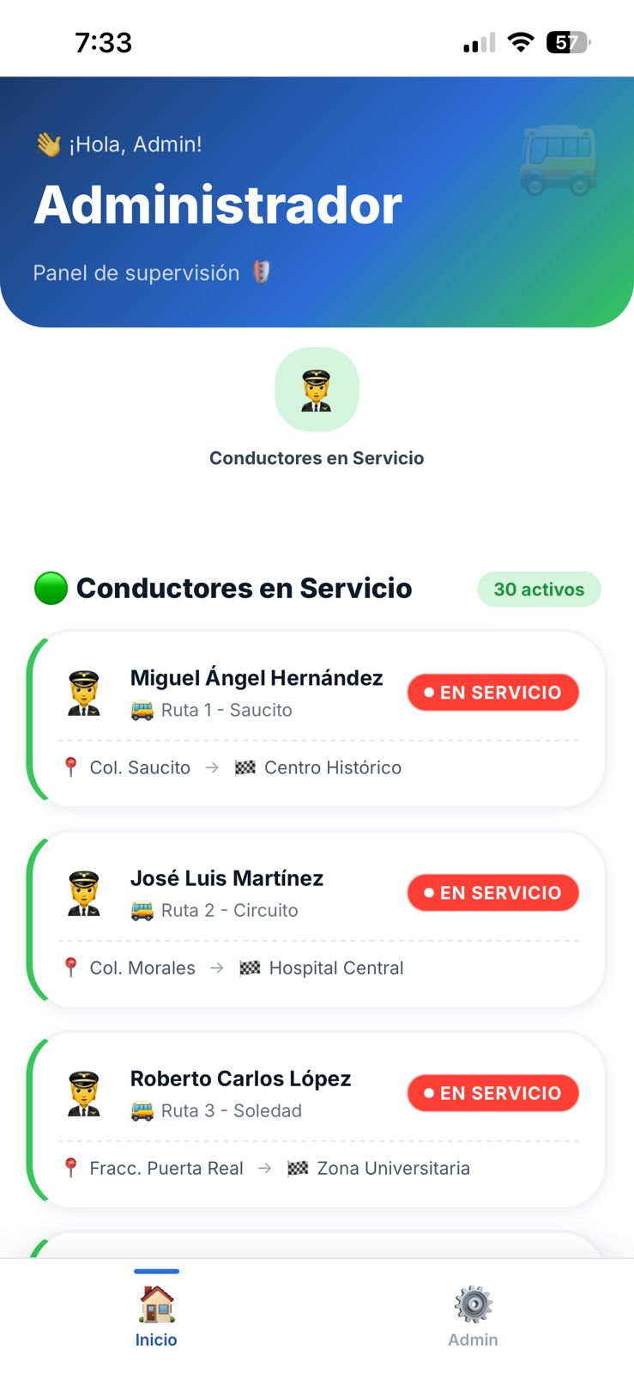
CP-AUTH-01
Autenticacion | Caja Negra | Cap.17
APROBADA
CAPTURA DE PANTALLA
Login Exitoso y Retencion de Token
Descripcion
Se verifica que el sistema permite iniciar sesion con credenciales validas y que el token de autenticacion se mantiene persistente tras cerrar y reabrir la aplicacion, evitando que el usuario tenga que re-autenticarse.
Procedimiento
1. Ingresar credenciales correctas (email + password)
2. Verificar acceso exitoso al Home
3. Cerrar la app desde el administrador de tareas
4. Reabrir la aplicacion
Resultado Esperado
La sesion se reanuda sin pedir credenciales. Token persistente en localStorage.

Slide 3
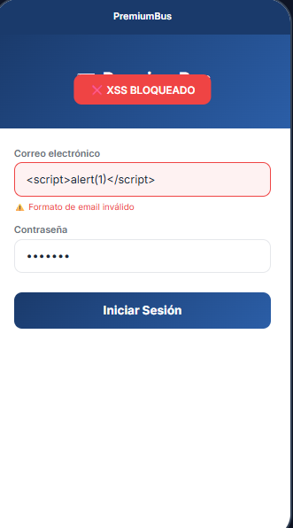
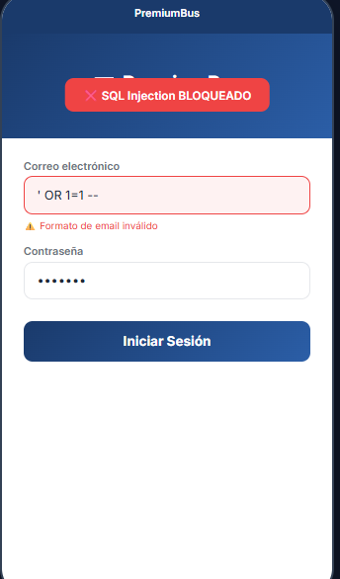
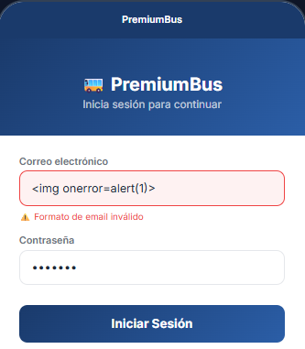
CP-AUTH-02
Seguridad | Caja Negra | Cap.18
APROBADA
CAPTURA DE PANTALLA
Prevencion de Inyeccion XSS / SQL
Descripcion
Se intenta inyectar codigo malicioso en el campo de email del login para verificar que el sistema bloquea ataques XSS, SQL Injection y HTML Injection antes de realizar cualquier peticion de red.
Procedimiento
1. Ingresar como email: <script>alert(1)</script>
2. Ingresar: ' OR 1=1 --
3. Ingresar: <img onerror=alert(1)>
4. Pulsar boton login en cada caso
Resultado Esperado
Bloqueo inmediato local. Mensaje: "Formato de email invalido" (Early Return).

Slide 4
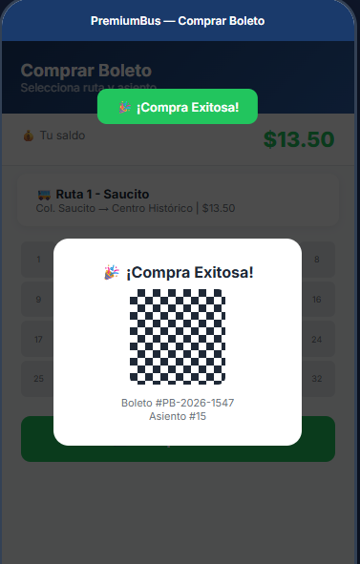
CP-COMPRA-01
Compras | Valores Limite | Cap.18
APROBADA
CAPTURA DE PANTALLA
Compra con Saldo Exacto $13.50
Descripcion
Se prueba el caso limite donde el saldo del usuario es exactamente igual al precio del boleto ($13.50 MXN). Se verifica que la transaccion se aprueba y el saldo queda en $0.00 sin errores de punto flotante.
Procedimiento
1. Configurar saldo del usuario = $13.50
2. Ir a seccion de tickets
3. Seleccionar ruta y asiento
4. Pulsar boton "Adquirir"
Resultado Esperado
Transaccion aprobada. Codigo QR emitido. Saldo final: $0.00 exacto.

Slide 5
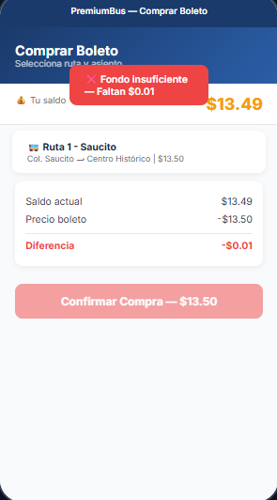
CP-COMPRA-02
Compras | Valores Limite | Cap.18
APROBADA
Rechazo por Saldo Insuficiente $13.49
CAPTURA DE PANTALLA
Descripcion
Se prueba el caso donde el saldo es $13.49 (1 centavo por debajo del precio). El sistema debe rechazar la compra inmediatamente mostrando un Toast de error, sin realizar deduccion alguna.
Procedimiento
1. Configurar saldo del usuario = $13.49
2. Intentar comprar boleto de $13.50
3. Observar respuesta del sistema
Resultado Esperado
Toast rojo: "Fondo insuficiente". Saldo preservado sin deduccion.

Slide 6
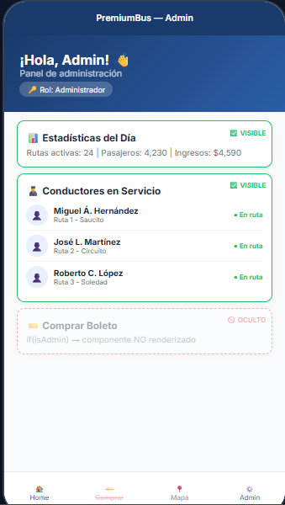
CP-ROL-01
Roles | Orientado a Objetos | Cap.19
APROBADA
CAPTURA DE PANTALLA
Restriccion de Vistas para Administrador
Descripcion
Se verifica que al iniciar sesion como Administrador, el boton "Comprar Boletos" desaparece de la interfaz mediante renderizado condicional. Los administradores no deben poder comprar.
Procedimiento
1. Iniciar sesion con cuenta tipo Admin
2. Inspeccionar pantalla de inicio
3. Verificar menu lateral
4. Buscar opcion "Comprar"
Resultado Esperado
Boton "Comprar" OCULTO. Panel Conductores y Estadisticas VISIBLES.

Slide 7
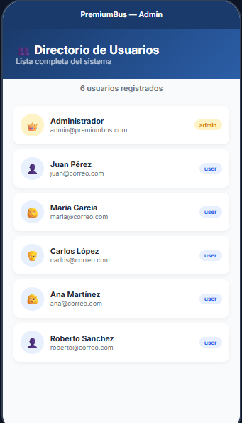
CP-ROL-02
Roles | Orientado a Objetos | Cap.19
APROBADA
CAPTURA DE PANTALLA
Acceso al Directorio de Usuarios
Descripcion
Se verifica que un Administrador puede acceder al directorio completo de usuarios registrados. La consulta debe estar optimizada sin requerir indices compuestos en Firebase.
Procedimiento
1. Iniciar sesion como Admin
2. Navegar a "Directorio de Usuarios"
3. Verificar que la lista se carga completa
4. Revisar consola por errores de indices
Resultado Esperado
Lista completa desplegada. Sin errores de composite indices en Firebase.

Slide 8
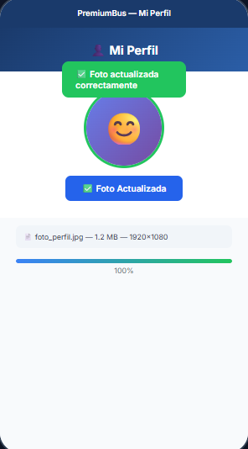
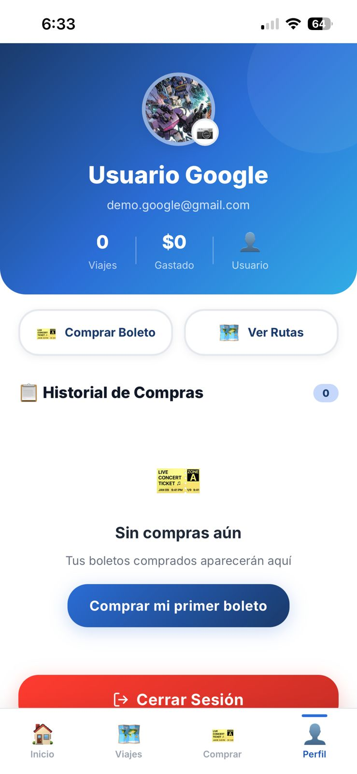
CP-PERF-01
Rendimiento | Firebase Storage | Cap.17
APROBADA
CAPTURA DE PANTALLA
Carga Masiva de Fotografia de Perfil
Descripcion
Se verifica la subida asincrona de una imagen JPG al perfil del usuario. Debe mostrar barra de progreso durante la carga y actualizar la miniatura del avatar en tiempo real al completar.
Procedimiento
1. Clic en "Modificar Perfil"
2. Seleccionar imagen JPG valida (< 2MB)
3. Observar barra de progreso
4. Verificar actualizacion de miniatura
Resultado Esperado
Barra de progreso fluida. Avatar actualizado en tiempo real sin recargar.

Slide 9
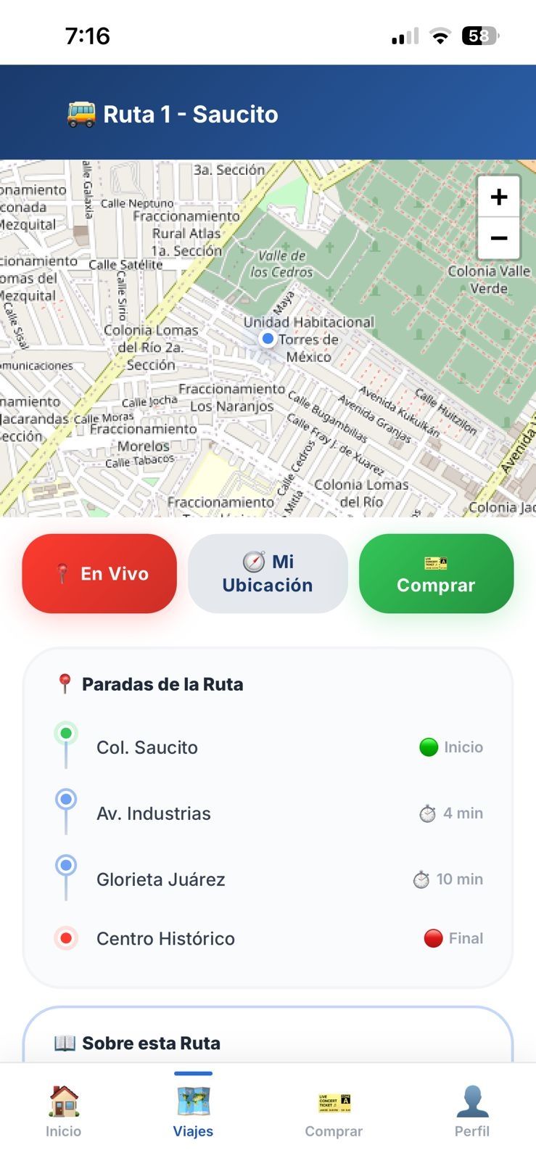
CP-GEO-01
Geolocalizacion | WebApp/Movil | Cap.20
APROBADA
Seguimiento GPS en Tiempo Real
CAPTURA DE PANTALLA
Descripcion
Se verifica que el mapa muestra el marcador del autobus desplazandose fluidamente sin saltos exagerados. Las coordenadas y velocidad deben actualizarse en tiempo real mediante un poller optimizado.
Procedimiento
1. Activar GPS y dar permisos
2. Abrir seccion de Mapa
3. Observar movimiento del marcador del bus
4. Verificar actualizacion de coordenadas
Resultado Esperado
Marcador se desplaza fluidamente. Coordenadas actualizadas sin saltos.

Slide 10
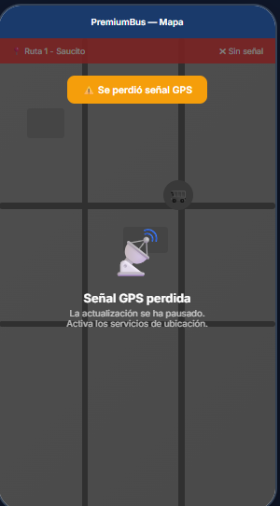
CP-GEO-02
Geolocalizacion | Resiliencia | Cap.20
APROBADA
CAPTURA DE PANTALLA
Corte Abrupto de Servicios GPS
Descripcion
Se desactiva el GPS mientras el tracking esta activo. La app debe detectar la perdida de senal, congelar la actualizacion del mapa y notificar al usuario via Toast sin provocar un crash.
Procedimiento
1. Tener el mapa funcionando normalmente
2. Ir a Ajustes del sistema y desactivar GPS
3. Regresar a la app
4. Observar comportamiento
Resultado Esperado
Toast: "Se perdio senal GPS". Mapa congelado. Sin crash.

Slide 11
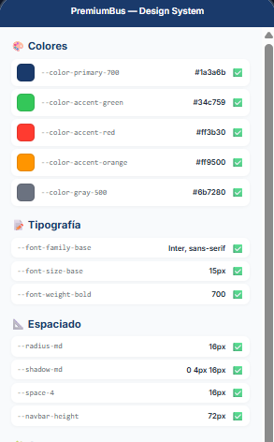
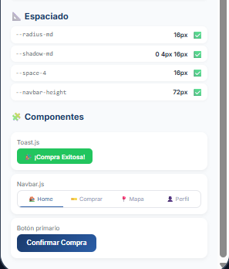
CP-UI-01
UI/UX | WebApp | Cap.20
APROBADA
CAPTURA DE PANTALLA
Validacion de Tokens de Diseno Atomico
Descripcion
Se verifica que toda la aplicacion cumple con los tokens de diseno definidos: colores, tipografia (Inter), border-radius y componentes aislados. Los Toast no deben superar el 85% del ancho de pantalla.
Procedimiento
1. Inspeccionar variables CSS del sistema
2. Verificar uso de tokens en componentes
3. Medir ancho de Toast en pantalla pequena
4. Validar responsive max-width: 480px
Resultado Esperado
Todos los tokens aplicados. Toast <= 85% ancho. Componentes aislados.

Slide 12
Conclusiones
- 10 de 10 pruebas aprobadas (100%)
- Cero incidentes de Severidad 1
- Cobertura completa: Auth, Compras, Roles, Perfil, GPS, UI
- Pruebas Criticas (AUTH, COMPRA, ROL): 100%
- Sin caidas, fugas de datos ni corrupcion de saldos
- Codigo cumple SOLID, Early Return y SoC
- Tokens de diseno atomico validados
El sistema PremiumBus cumple los criterios de aceptacion de Pressman.
PremiumBus - Mayo 2026

